Slide 1

SRPG 메인 기획서
윤정근

Slide 2
문서 개요
타이틀
장르 | 턴제 전략 RPG
플랫폼 | PC
설명
해당 게임은 플레이어가 길드의 마스터가 되어 다양한 유닛을 획득 및 육성하고 기물들에게 명령하여 다양한 목표를 달성하는 게임이다.
목표
챕터 및 지역별로 배치된 스테이지를 모두 클리어하고 등장하는 최종 스테이지를 클리어하는 것이 해당 게임의 목표다.

Slide 3
게임 시스템 – 전투 진행 방식
턴 관련 이미지
해당 게임의 전투는 양측의 턴을 순차적으로 진행하며, 양측은 서로의 OP(Order Point)를 사용하여 유닛에게 이동, 공격, 방어 등의 명령을 내려 조작한다.
Op(Order Point) 이미지
전투 장면 예시
공격
이동
방어

Slide 4
게임 시스템 – 필드 구성 요소
필드의 구성 요소를 하나씩 강조
필드의 구성 요소를 하나씩 강조
필드의 구성 요소를 하나씩 강조

Slide 5
다이스 시스템 – 개요
스킬 이미지
다이스 이미지
다이스 값에
대한 결과 이미지
다이스 시스템이란 이동을 제외한 명령을 수행할 경우 주사위를 굴려 해당 명령에 대한 결과 값이 바뀌게 되는 시스템이다.

Slide 6



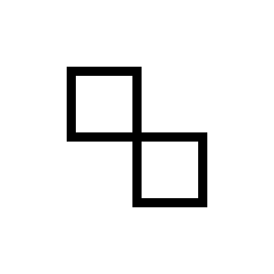

다이스 시스템 – 다이스의 종류
코인 다이스 | 삼면 다이스 | 사면 다이스 | 육면 다이스 | 십이면 다이스
[2 × 6] 범위 6 ~ 12 | [3 × 4] 범위 4 ~ 12 | [4 × 3] 범위 3 ~ 12 | [6 × 2] 범위 2 ~ 12 | [12 × 1] 범위 1 ~ 12
다이스는 크게 코인, 삼각 기둥, 정사면체, 정육면체, 정십이면체가 있으며 각 다이스의 최대 값이 12가 되도록 개수가 정해져 있다.
다이스는 종류에 따라 나올 수 있는 값의 범위와 확률에 차이가 있다.

Slide 7
다이스 시스템 – 값 보정 시스템
최솟값 보정 이미지 및 공식
편차 보정
이미지 및 공식
값 보정 시스템이란 스킬을 시전하는 유닛이 보유한 보정치에 따라서 다이스 값의 최솟값을 해당 값으로 보정하거나 각 스킬이 대응할 경우 다이스 값이 보정치 범위 안에 포함될 경우 해당 값으로 보정하는 시스템이다.

Slide 8
대응 시스템 – 개요
대응 시스템에 대한 예시 이미지
대응 시스템에 대한 예시 이미지
대응 시스템에 대한 예시 이미지
대응 시스템이란 적대 유닛의 공격 대상이 되었을 때 OP 및 DOP를 소모하여 막거나 회피하는 등 대응하는 시스템이다.

Slide 9
대응 시스템 – 대응의 종류
막기 이미지
회피 이미지
반격
이미지
받아치기 예시
각 대응에 따른 장단점

Slide 10
대응 시스템 – 퍼펙트 가드 시스템
퍼펙트 가드 예시 이미지
퍼펙트 가드 시스템이란 공격을 막기, 회피 등으로 대응할 때 적대 유닛과 대응 유닛의 다이스 값이 같을 경우 이로운 추가 효과가 적용되는 시스템이다.

Slide 11
vs | (2, 6) | (3, 4) | (4, 3) | (6, 2) | (12, 1)
(2, 6) | - | 63.4% (12.0%) | 74.1% (9.7%) | 83.1% (6.6%) | 89.6% (3.9%)
(3, 4) | 24.6% (12.0%) | - | 59.2% (9.1%) | 68.6% (8.1%) | 75.1% (6.7%)
(4, 3) | 16.2% (9.7%) | 31.7% (9.1%) | - | 58.3% (8.6%) | 65.1% (7.8%)
(6, 2) | 10.3% (6.6%) | 23.3% (8.1%) | 33.1% (8.6%) | - | 55.6% (8.3%)
(12, 1) | 6.5% (3.9%) | 18.2% (6.7%) | 27.1% (7.8%) | 36.1% (8.3%) | -

Slide 12
합 시스템 – 규칙 및 상세 설명
합 시도 조건
방어자가 공격자의 스킬 타겟(광역 스킬일 경우 메인 타겟)이거나 방어자의 속도가 공격자의 속도 보다 높아야 한다.
공격 스킬과 수비 스킬은 특수한 경우(합 가능 반격, 합 가능 방어 스킬)을 제외하면 합을 할 수 없다.
합 진행 규칙
합 진행 중 방어자 또는 공격자가 행동 불능 상태(패닉, 흐트러짐 등)에 따질 경우 합을 종료한다.
합 진행 시 코인 시스템으로 방어자와 공격자의 스킬 위력을 계산한다.
방어자와 공격자의 스킬 위력이 같을 경우 합을 무승부로 판정하고 합 횟수가 1 증가한다.
방어자와 공격자의 스킬 위력이 다를 경우 스킬 위력이 낮은 쪽의 코인을 1개 파괴하고 합 횟수가 1 증가한다. (파괴 불가 코인의 경우 합 패배 시 깨진 코인으로 변경 및 파괴된 것으로 판정한다.)
방어자와 공격자 둘 중에 한쪽의 코인이 모두 파괴될 때까지 합을 반복한다.
합 종료 규칙
방어자와 공격자 둘 중에 한쪽의 코인이 모두 파괴되면 합을 종료한다.
합 종료 후 남은 코인의 개수에 따라서 스킬을 진행한다.
스킬 진행 시 합을 진행한 숫자에 비례하여 스킬의 피해량이 증가한다. (진행한 합 횟수 당 3% 증가)
코인 시스템 : Limbus Company의 모든 스킬은 코인을 가지고 있으며, 스킬 진행 시 코인 토스를 진행하고, 코인 토스의 결과에 따라서 스킬 효과를 적용한다.
[코인 토스 시 앞면이 나올 확률 : 기본 50% + 스킬 사용자의 정신력 (-45 ~ +45, 정신력을 가지지 않을 경우 0으로 계산한다.)]

Slide 13
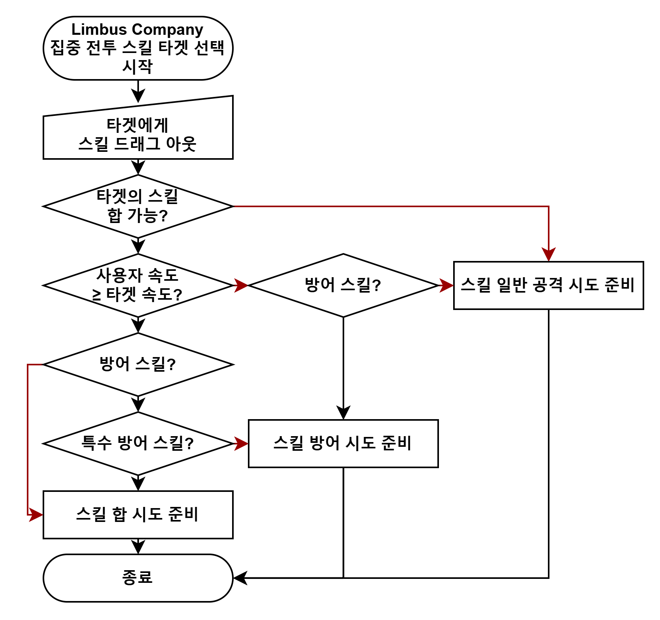
합 시스템 – 스킬 타겟 선택 차트

Slide 14
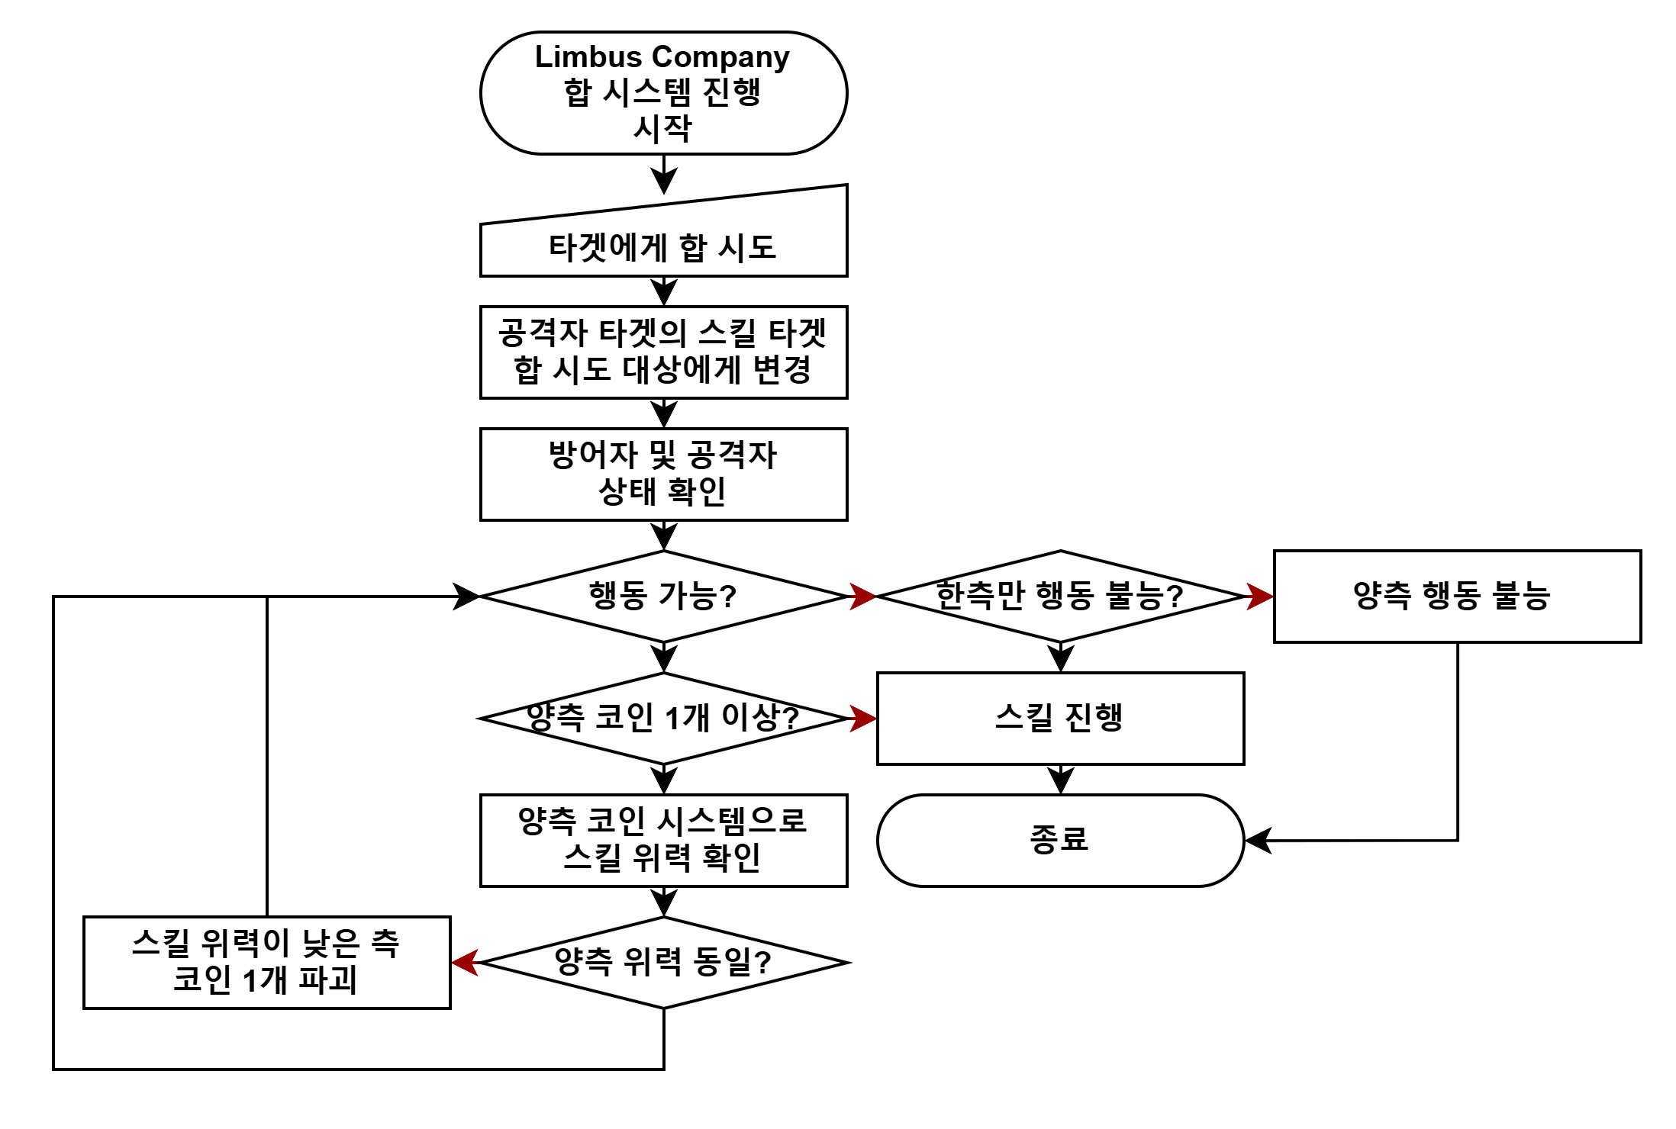
합 시스템 – 합 진행 차트

